Slide 1
Диалектные различия русского языка в системе консонантизма
Диалектные различия в системе консонантизма могут быть трёх типов:
различия в количестве и составе согласных фонем
различия в основной фонетической реализации согласных фонем
различия в позиционной фонетической реализации согласных фонем

Slide 2
Различия в количестве и составе согласных фонем
Колебания в составе согласных фонем по говорам, уменьшение их количества может быть в результате:
наличия в говоре только одной из двух аффрикат либо их полного отсутствия;
отсутствия глухих губно-зубных фонем ‹ф›, ‹ф’›;
отсутствия долгих мягких шипящих фонем ‹ш’ш’› и ‹ж’ж’›.

Slide 3
Аффрикаты‚ глухие губно-зубные фонемы и долгие мягкие шипящие фонемы – подвижные элементы в системе русского консонантизма.
Остальные согласные фонемы – устойчивые элементы в системе русского консонантизма.

Slide 4
Аффрикаты
Все русские говоры могут быть разделены на три типологически разные группы:
говоры, в которых имеется две аффрикаты – говоры с различением аффрикат
говоры с одной аффрикатой – говоры с неразличением аффрикат
говоры без аффрикат

Slide 5
Говоры с двумя аффрикатами | Говоры с одной аффрикатой | Говоры без аффрикат
1-й тип: различаются ‹ц› и ‹ч’› [ц]ыган – [ч’]исто, [ц]апля – [ч’]ай | 1-й тип: с аффрикатой ‹ц’› (мягкое цоканье) [ц’]ай, [ц’]исто, [ц’]апля, [ц’]ыган | на месте этимологического [ц] произносится [с], на месте [ч’] – [ш’] [ш’]ай, [ш’]исто, [с]апля, [с]ыган
2-й тип: различаются ‹ц› и ‹ч› [ц]ыган – [ч]исто, [ц]апля – [ч]ай | 2-й тип: с аффрикатой ‹ц› (твёрдое цоканье) [ц]ай, [ц]исто, [ц]апля, [ц]ыган
3-й тип: различаются ‹ц› и ‹ц’› [ц]ыган – [ц’]исто, [ц]апля – [ц’]ай | 3-й тип: либо с аффрикатой ‹ч’›, либо с ‹ч› (чоканье) [ч’]ыган, [ч’]исто, [ч’]апля, [ч’]ай; или [ч]ыган, [ч]исто, [ч]апля, [ч]ай

Slide 6
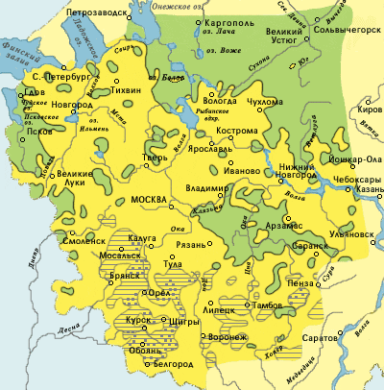
Распространение говоров с различением / неразличением / отсутствием аффрикат
говоры с неразличением аффрикат
говоры с различением аффрикат
говоры с отсутствием аффрикат

Slide 7
Губно-зубные фонемы
В русских говорах в сильной позиции может быть представлено либо 4 фонемы этой группы – ‹в›, ‹в’›, ‹ф›, ‹ф’›, либо только 2 – ‹в›, ‹в’›.
Если фонемы ‹ф›, ‹ф’› говору не свойственны, то на месте этимологических [ф]‚ [ф’] звучит либо [х, х’], либо [п, п’]‚ либо сочетания [хв, хв’] или [кв, кв’] ([хв]акт, [хв]артук, [хв’]ерма, [х’]ильм‚ [п]онарь, [П’]илипп‚ [кв]асоль).

Slide 8
Долгие мягкие шипящие фонемы
В говоре произносят [ш’ш’]ука, е[ж’ж’]у или [ш’ч’]ука, е[ж’д’ж’]у в консонантной системе говора имеются фонемы < ш’ш’> и <ж’ж’>.
В говоре произносят [шш]ука, е[жж]у, или [шч]ука, е[ждж]у, или [ш’т’]ука, е[ж’д’]у в консонантной системе говора отсутствуют фонемы < ш’ш’> и <ж’ж’>.

Slide 9
Различия в основной фонетической реализации согласных фонем
Одни и те же фонемы по говорам могут быть представлены различными звуками даже в своей сильной позиции‚ иначе – в основной фонетической реализации

Slide 10
Заднеязычные фонемы
Северновеликорусское наречие
Южновеликорусское наречие
звонкая взрывная‹г› - глухая взрывная‹к›
глухая фрикативная ‹х›
звонкая фрикативная ‹γ› - глухая фрикативная ‹х›
глухая взрывная ‹к›
сто[г]а – сто[к], но[г]а – но[к]
сто[γ]а – сто[х], но[γ]а – но[х]

Slide 11
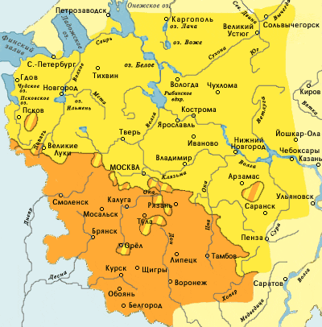
Распространение различных типов произношения звонкого заднеязычного согласного
[г]
[γ]

Slide 12
Переднеязычные сонорные согласные
Из переднеязычных сонорных по говорам в различном виде может быть представлена фонема ‹л›:
в [л] веляризованном‚ т. е. «очень твёрдом» – произносится с дополнительной заднеязычной артикуляцией (бы[л]а, пош[л]а);
в [л] невеляризованном‚ так называемом «среднем» (между л и л’) – произносится без дополнительной заднеязычной артикуляции (бы[l]а, пош[l]а).

Slide 13
Переднеязычные взрывные согласные
В говорах русского языка на месте ‹т’›, ‹д’› могут произноситься :
полностью палатализованные (мягкие) [т’, д’];
неполностью палатализованные (полумягкие) [т·, д·];
похожие на аффрикаты (аффрикатоиды) [ т’^{с}’, д’^{з}’], [т’^{ш}’, д’^{ж}’];
аффрикаты [ т’с’, д’з’]

Slide 14
Переднеязычные щелевые согласные
Во всех без исключения говорах русского языка имеется два ряда щелевых переднеязычных согласных: дентальный и альвеолярный. Дентальный ряд представлен свистящими согласными ‹с, с’, з, з’›, а альвеолярный – шипящими ‹ш, ж›.
В ряде говоров может наблюдаться мена согласных свистящего и шипящего ряда: [шы]ла, [с]амовар – [сы]ла, [ш]амовар.
В некоторых говорах имеются согласные промежуточного свистяще-шипящего типа, которые обычно называются шепелявыми: [с^{ш}]ама, [з^{ж}]аяц, [с’^{ш}’]яду, о[з’^{ж}’]ябла.

Slide 15
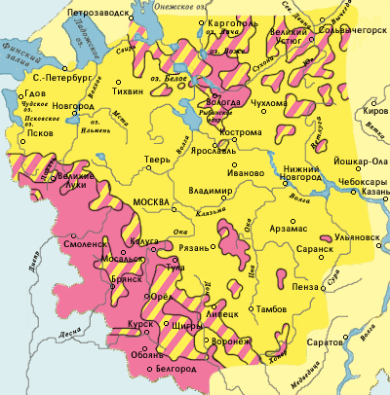
Губные согласные
Большей части русских говоров свойственно губно-зубное образование ‹в›. Есть также говоры, где эт0 фонема губно-губного образования – ‹w›.
‹в›
‹w›

Slide 16
Различия в позиционной фонетической реализации согласных фонем
К числу наиболее распространённых и играющих существенную роль в говоре диалектных различий, связанных с особенностями позиционного поведения согласных фонем, относятся следующие:

Slide 17
Различение звонких и глухих фонем во всех позициях
В большинстве говоров парные по признаку глухости-звонкости фонемы различаются перед гласными и сонорными согласными и нейтрализуются на конце слова и перед шумными согласными: зу[б]а – зу[п], зу[п]ки.
В некоторых говорах звонкие согласные на конце слова не оглушаются: сне[г], хле[б], вни[з], наро[д].
Встречаются говоры, в которых звонкие согласные не оглушаются в позиции перед глухими: ба[б]ка, доро[ж]ка.

Slide 18
Отвердение губных согласных в позиции конца слова
Это широко распространённое явление, встречающееся в говорах разных наречий и групп, где, в частности, произносят голу[п], кро[ф].

Slide 19
Прогрессивное смягчение заднеязычных согласных
Во многих русских говорах особой позицией для заднеязычных согласных является положение после мягких согласных, в котором происходит ассимилятивное прогрессивное смягчение заднеязычных согласных: ба[н’к’]а, де[н’г’]ам, о[л’х’]а.
В южновеликорусских говорах прогрессивной ассимиляции подвергается только [к], а в северновеликорусских говорах – все заднеязычные согласные.

Slide 20
Утрата интервокального [j]
Это явление характерно для всех говоров северновеликорусского наречия и некоторых средневеликорусских говоров, преимущественно, окающих.
Позиционным условием для этого процесса является положение интервокального [j] в заударном слоге.
Утрата интервокального [j] приводит к стяжению гласных: молода́jа > молода, сини́jе > сини, бега́jет > бегат, дума́jет > думат.

Slide 21
Регрессивная ассимиляция в сочетаниях [бм] > [мм], [дн] > [нн], [бв] > [вв], [вн] > [мн]
о[бм]ан > о[мм]ан, о[дн]а > о[нн]а‚ о[бв]ал > о[вв]ал‚ бре[вн]о > бре[мн]о, ра[вн’]ина > ра[мн’]ина, на дро[вн’]ях > на дро[мн’]ях, полко[вн’]ик > полко[мн’]ик

Slide 22
Появление долгих мягких губных согласных на месте сочетания зубных с [j]
н’j > н’н’, т’j > т’т’, д’j > д’д’,
c’j > c’c’, з’j > з’з’
[свин’jа > свин’н’а, плат’jа > плат’т’а, валос’jа > валос’с’а, суд’jа > суд’д’а, друз’jа > друз’з’а]

Slide 23
Диссимиляция сочетания [чн] в [шн]
В диалектах диссимиляция сочетания [чн] в [шн] осуществляется гораздо более последовательно, чем в литературном языке. Ср. русск.диал. му[шн]ой, ре[шн]ой, но[шн]ой, да[шн]ый, вру[шн]ую, ту[шн]ый и др.

Slide 24
Упрощение групп [ст, с’т’] в позиции конца слова
Это явление характерно для всех без исключения говоров северновеликорусского наречия, где хво[ст] > хво[с], ко[с’т’] > ко[с’].

Slide 25
Переход [л] в [ў]
В значительной части северновеликорусских говоров [л] в положении перед согласными и на конце слова подвергается позиционному изменению в [ў]: па[л]ок – па[ў]ка, сто[л]а – сто[ў], бы[л]а – бы[ў].

